Slide 1

Русский язык 4 класс
Изменение по падежам
личных местоимений.
Правописание место­имений.

Slide 2
Живёт в лесу дятел. Спинка у дятла чёрная, крылья пёстрые, шапочка красная. Бежит дятел вверх, клювом по коре стучит. Нашёл дятел в лесу корявое дерево и стал туда шишки таскать. Засунет дятел шишку в трещину и семена выбирает.
него
он
он
Как украсить текст?
Какими словами можно заменить слово дятел?
Замените слово дятел словами у него, он

Slide 3

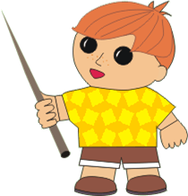
Работа по учебнику.
Стр. 56-57

Slide 4


Склонение местоимений
И.п. | Я, ты | мы, вы
Р.п. | меня, тебя | нас, вас
Д.п. | мне, тебе | нам, вам
В.п. | меня, тебя | нас, вас
Т.п. | мной, тобой | нами, вами
П.п. | обо мне, о тебе | о нас, о вас
У личных местоимений при склонении изменяется не окончание, а всё слово.

Slide 5



у меня
мне
со мной
я
меня
Летом (кто?) … жила в деревне. Там (у кого?) … было много подруг. (Кому?) … жилось очень хорошо. Подруги (кого?) … любили. Только один раз (с кем?)…поссорилась Таня Иванова.

Slide 6

Домашнее задание.
прав. с.56-57, 59
на выбор
уч. упр.125
или
т.с.33 упр. 74

Slide 7


